Slide 1


CARREFOUR ESPAÑA
Trazabilidad Alimentaria con BlockChain

Slide 2
Agenda
Reto Carrefour: Calidad Alimentaria. “Acciones para comer mejor”
Tecnología Blockchain para la gestión de la trazabilidad alimentaria.
Caso de Uso: Trazabilidad de la Merluza Calidad y Origen Carrefour.

Slide 3

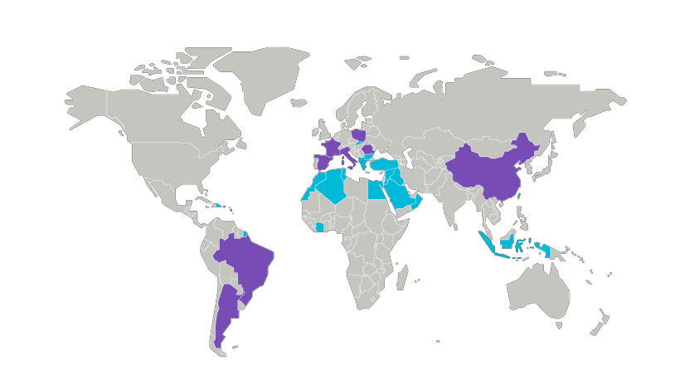












CARREFOUR España
206
114
750
3
23
1.062
Tiendas es España
12.300
TIENDAS EN
30 PAISES
148
679
86
130
250
Una compañia GLOBAL y MULTI-FORMATO
44 años cerca de cada cliente, con una oferta adaptada a cada uno
Number of stores on 5th December 2018 * Own, Franchised and Associated.

Slide 4



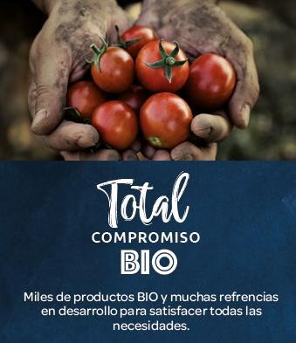
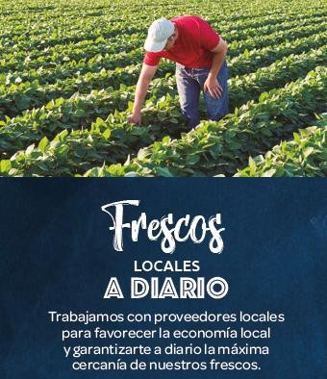



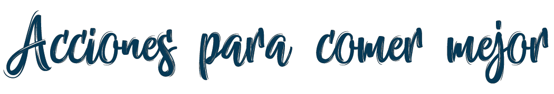

Reto Carrefour: Calidad Alimentaria
Plan de Transformación Carrefour 2022 con el reto de “liderar la transición alimentaria”.
Ofrecer la información de trazabilidad del producto con certificación correspondiente y aportando valor al cliente con la visibilidad de la misma.

Slide 5




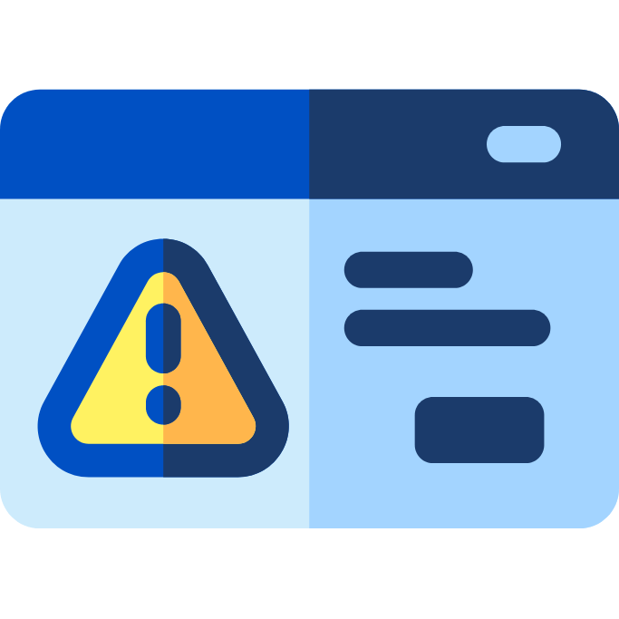


Reto Carrefour: Acciones para Comer Mejor
Incrementar los estandares de calidad con la colaboración de nuestros proveedores y clientes.
Compromisos principales con los productos marca propia.
Innovar en mecanismos para asegurar la trazabilidad alimentaria.
Continuar trabajando en la eliminación de sustancias controvertidas sobre sus productos.

Slide 6
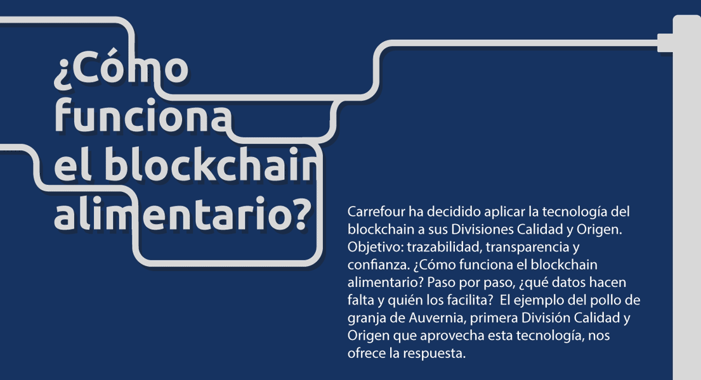
Carrefour ha decidido aplicar la tecnología del blockchain a sus Divisiones Calidad y Origen.
Objetivo: Trazabilidad, transparencia y confianza para nuestros clientes. ¿Cómo funciona el blockchain alimentario? Paso por paso, ¿qué datos hacen falta y quién los facilita? El ejemplo de la Merluza Calidad y Origen, que aprovecha esta tecnología, nos ofrece la respuesta?

Slide 7
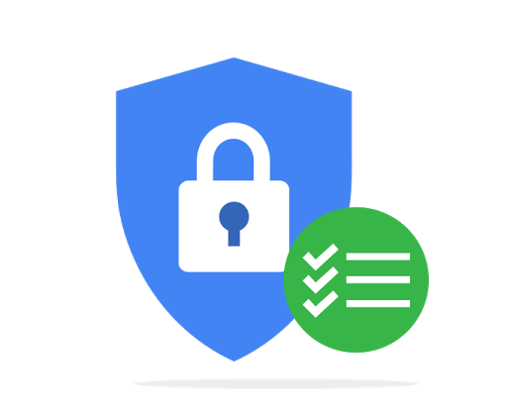
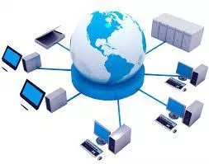
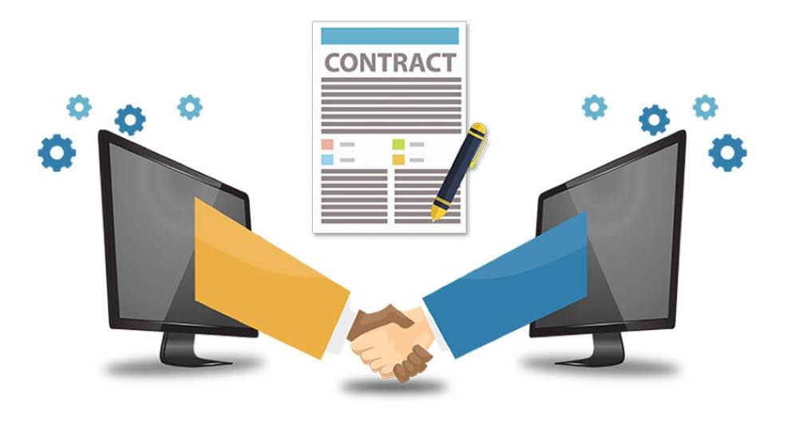

¿Cuáles son los puntos fuertes de blockchain y cómo aplican al caso de uso de trazabilidad alimentaria?
Red distribuida
Smart Contracts
Seguridad
Confianza
“Libro contable” distribuido.
Sistema de registro de transacciones, información compartida, distribuida y accesible entre productores, flota, puerto, proveedor.
Reglas de Negocio
Acuerdo entre las partes. Los smart contracts aseguran su cumplimiento.
Reglas y estándares definidas en cuadernos de cargas: arte de pesca, frescura, calibre, zonas FAO…
Red privada permisionada.
El consorcio decide el rol y nivel de acceso de cada actor. Cada Organización gestiona sus usuarios y permisos.
Cada uno es responsable de la información introducida.
Confianza
Inviolabilidad de los datos, las transacciones pueden verificarse y se registran a través de un protocolo de consenso.

Slide 8
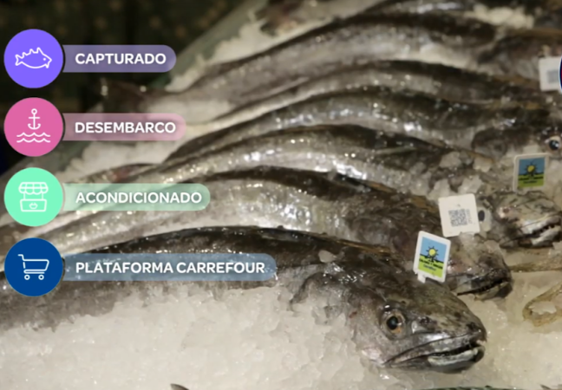
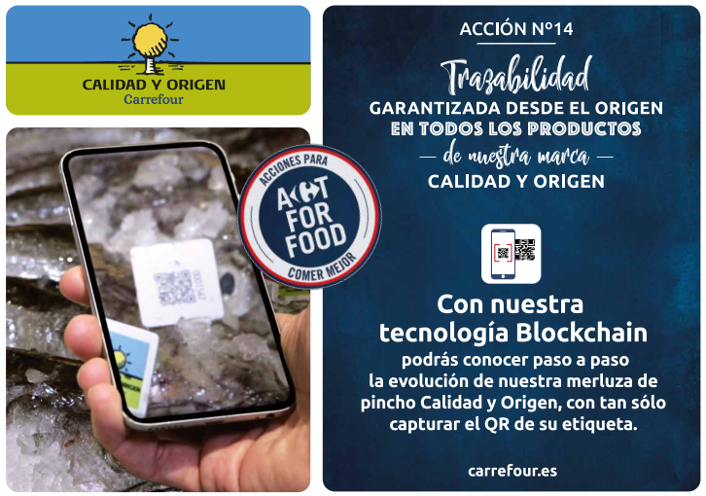
Caso de Uso: Merluza Calidad y Origen

Slide 9





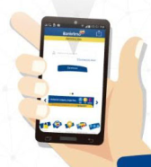
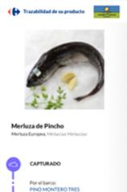
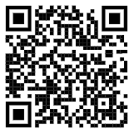

Caso de Uso: Merluza Calidad y Origen
Gestor de Flota: Puerto Celeiro
Proveedor: Novomar de Celeiro
Cliente
Captura
Desembarco
Acondicionado
Plataforma
Visibilidad de todo el proceso en sus distintas etapas

Slide 10
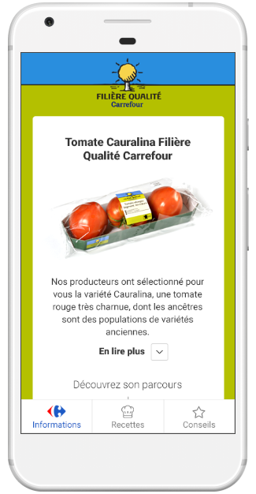
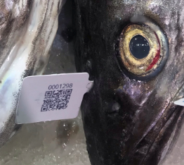
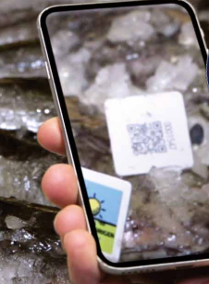
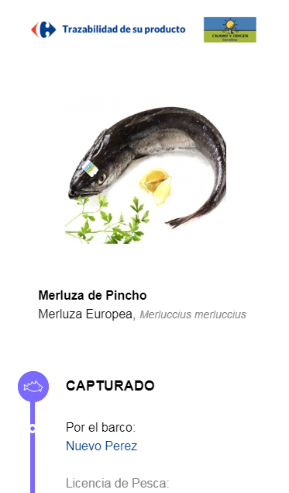

Caso de Uso: Merluza Calidad y Origen
¿Como acceder a esta información?
1
Identifica el QR que aparece en el pincho de la merluza
2
Captúralo con tu móvil
3
Te lleva a una pagina Web con toda la trazabilidad esa merluza

Slide 11
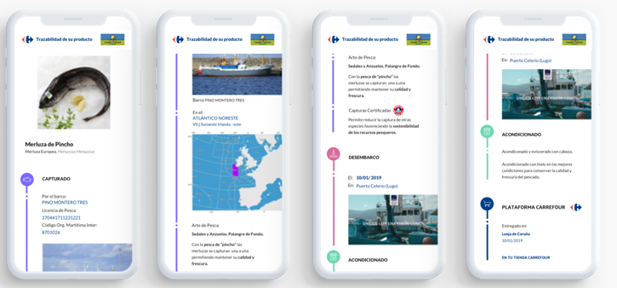
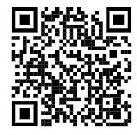
Caso de Uso: Merluza Calidad y Origen
El producto, el compromiso de Carrefour:

Slide 12

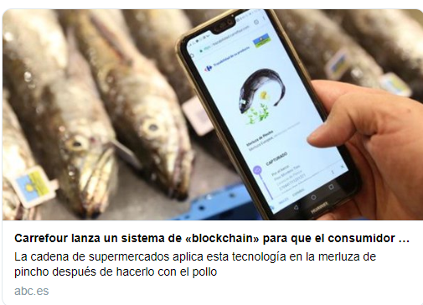
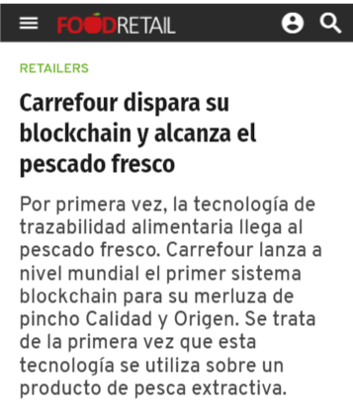
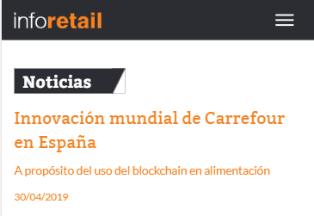
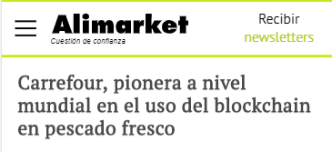
Caso de Uso: Merluza

Slide 13
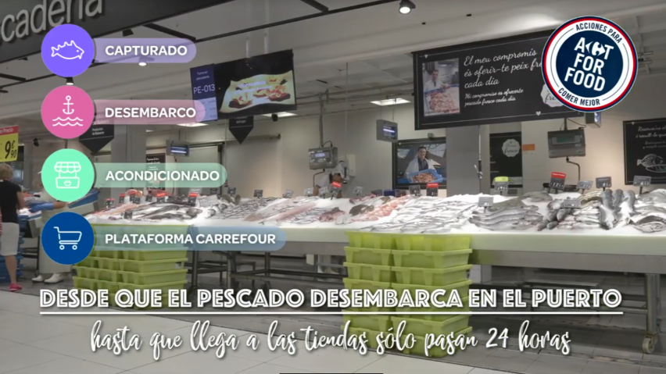
BlockChain Merluza Calidad y Origen
https://www.youtube.com/watch?v=3WgTgLgqMCM

Slide 14
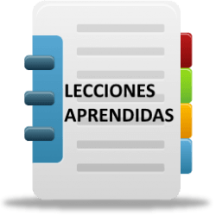
Lecciones aprendidas
Equipo de proyecto. Trabajo conjunto entre Negocio, Proveedor y Sistemas.
Elección de la red y Framework Blockchain que más se ajuste a las necesidades: Coste, Modularidad y Escalabilidad.
Partners tecnológicos de confianza.
Procesos de negocio claros con reglas acordadas.

Slide 15
Muchas Gracias

